Slide 1

Älykkäiden energiatehokkuuspalveluiden kehittäminen
Palveluiden kehittämisen
ensiaskeleet sähköyhtiöille
Kuluttajatutkimuskeskus
Kaisa Matschoss Eva Heiskanen Nina Kahma

Slide 2
Hanke pähkinänkuoressa
Hyvä vuorovaikutus, verkkopalvelut ja informatiivinen laskutus saavat osan asiakkaista kiinnostumaan myös muista energiatehokkuuspalveluista

Slide 3
Sisältö
Johdanto ……………………………………..……………………………..….. 4
Lupaavien asiakkaiden tunnistaminen ……………………………. 7
Liikkeellelähtö …………………………………………………………..…… 15
Kumppanuudet …………………………………………………….…….…. 24
Seuraavat askeleet ……………………………….……………………….. 32

Slide 4
Energiatehokkuuspalvelut voivat auttaa kuluttajia vähentämään sähkönkulutustaan ja ne voivat luoda uuden tulonlähteen sähköyhtiöille. Palveluiden kautta sähköyhtiö voi profiloitua ja vahvistaa asiakassuhdetta.
Tässä oppaassa esitetään kuluttajille ja sähköyhtiöille suunnattuihin kyselyihin ja niiden tuloksiin perustuvia ideoita ja lähestymistapoja, joiden avulla uudet asiakkaat saataisiin kiinnostumaan energiatehokkuuspalveluista.
Energiatehokkuuspalvelujen liiketoimintamahdollisuudet ovat erilaisia eri yrityksille. Koska yritysten lähtökohdat palvelujen kehittämiselle vaihtelevat, opas ei tarjoa valmiita vastauksia vaan ehdottaa keinoja vastata palvelumarkkinoiden herättämiin kysymyksiin kunkin yrityksen omista lähtökohdista.
Opas perustuu Sähkötutkimuspoolin, Tekesin ja Energiateollisuus ry:n rahoittamaan tutkimukseen Energiatehokkuuspalveluiden markkinapotentiaali ja parhaat käytännöt. Hankkeen raportti on saatavilla Kuluttajatutkimuskeskuksen internetsivuilta. (http://www.kuluttajatutkimuskeskus.fi)
Johdanto

Slide 5
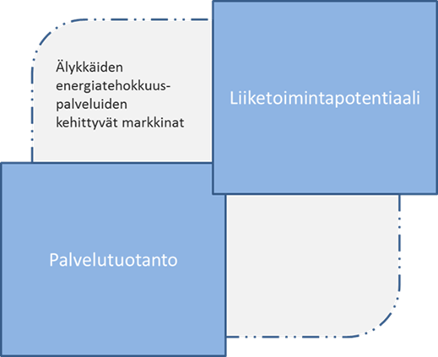
Keskitymme käyttäjälähtöisyyden kannalta olennaisiin kysymyksiin palvelujen palveluiden kehittämisessä, kokeiluissa ja kumppanuuksien rakentamisessa. Muut teknillis-taloudelliset, juridiset ja muut kysymykset on rajattu ulkopuolelle.
Lähtöoletukset ja rajaukset
Hanke keskittyy kotitalouksille kohdistettuihin älykkäisiin energiatehokkuuspalveluihin. Tarkastelussa ei ole katsottu esimerkiksi maatalouksien tai pienyritysten palvelutarpeita. Myös kysyntäjoustoon liittyvät kysymykset on rajattu hankkeen ulkopuolelle.
Lähtöoletuksenamme on se, että energiatehokkuuspalvelumarkkinoiden kehittyminen on oppimisprosessi, jossa käyttäjät, yritykset ja muut tahot oppivat palveluiden kehittyessä.

Slide 6
Toimintaympäristön seuranta & kehittäminen
Lupaavat asiakas-ryhmät
Liikkeelle-lähtö
Kumppa-nuudet
Seuraavataskeleet
Oppaan rakenne
Yhteisten valmiuksien kehittäminen

Slide 7
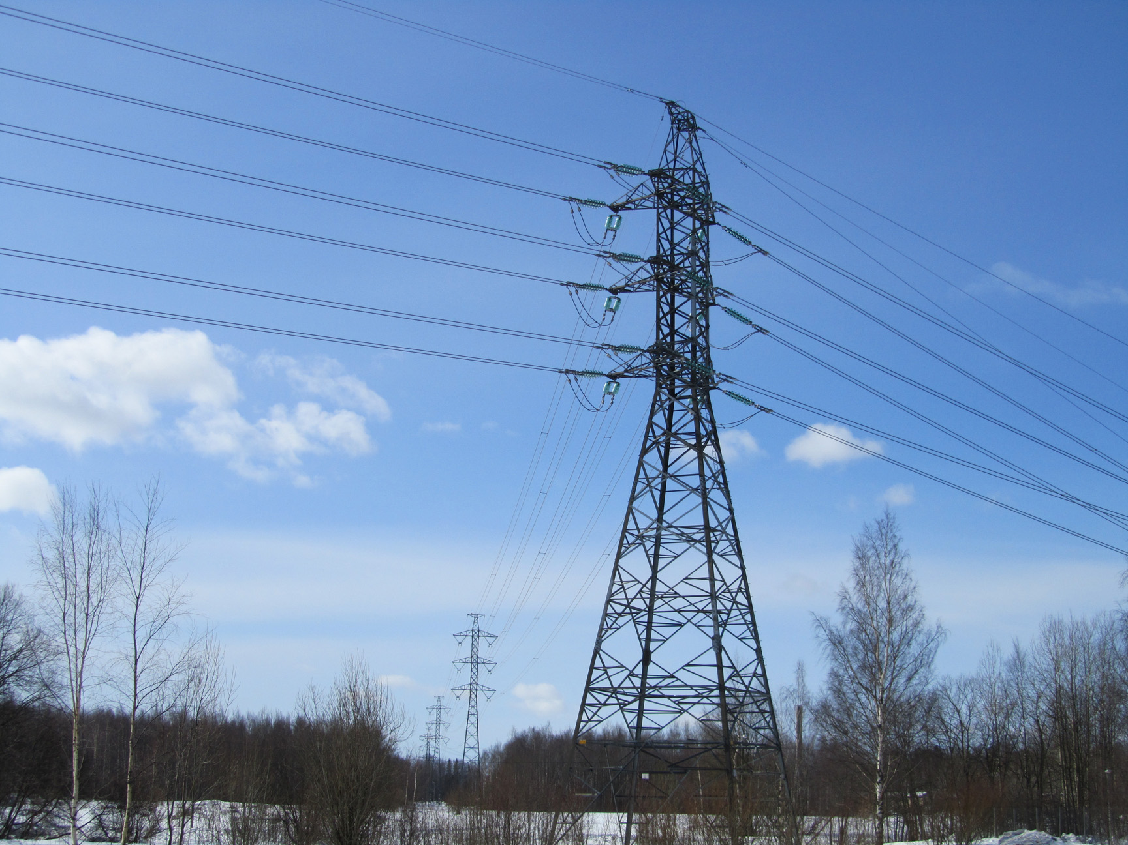
Lupaavien asiakkaiden tunnistaminen

Slide 8
Lupaavimmat asiakasryhmät
Asumismuoto, sähkölaskun suuruus ja monet muut asiat vaikuttavat siihen, miten kiinnostuneita kuluttajat ovat energiatehokkuuspalveluista.
Lisäksi asiaan vaikuttavat mahdollisesti edellisiäkin enemmän asennetekijät, kuten
kokeilunhalukkuus
energiatietämys ja oman kulutuksen seuranta
suhtautuminen sähköyhtiöihin
Lupaavimmat ensi vaiheen asiakkaat (vajaa puolet kuluttajista) ovat edelläkävijöitä sekä energiasta kiinnostuneita ja sähköyhtiöihin myönteisesti suhtautuvia. Edelläkävijät ovat rohkeita kokeilijoita ja siksi kiinnostuneimpia ottamaan käyttöön täysin uusia palveluja. Energiasta kiinnostuneet ja sähköyhtiöihin myönteisesti suhtautuvat painottavat näitä enemmän käytännön hyötyjä ja suosituksia toisilta kuluttajilta.
Osa kuluttajista suhtautuu palveluihin eri syistä passiivisesti tai varautuneesti. Osa ei kaipaa ulkopuolista apua sähkönkäyttöönsä, osa suhtautuu sähköyhtiöihin epäluuloisesti, osaa eivät kiinnosta energia-asiat tai he eivät tiedä niistä paljon.
Ensivaiheessa lähestyttävät asiakkaat

Slide 9
Asiakkaiden ryhmittely asenteiden perusteella
Ensi vaiheessa
kiinnostuneet
21 %
19 %
15%
Asiakkaiden ryhmittely
14 %
12 %
10 %
9 %
Edellä-kävijä
Kiinnos-tunut energiasta
Sähkö-yhtiö-myönteinen
Auto-nominen
Passii-vinen
Epäluu-loinen sähkö-yhtiöitä kohtaan
Vasta-hakoinen

Slide 10
Lupaavimpien asiakkaiden taustoista
  Kiinnostusta eri palveluihin lisää nykyisten jo olemassa olevien (ilmais)palvelujen käyttö, kuten laskun kulutustietojen tutkiminen ja online-palvelut, myös muissa asiakasryhmissä.

Slide 11
Eri käyttäjäryhmiä kiinnostavat erilaiset palvelut. Palveluissa lähtökohtana oli oletus, että ne maksavat itsensä takaisin energiansäästönä 1-5 vuodessa.
Eri palveluiden jo hankkineiden tai sitä harkitsevien osuus on erilainen eri käyttäjäryhmissä, mutta voidaan silti nähdä, että eniten palveluista ovat kiinnostuneet edelläkävijät.
”Jo hankkinut” ja ”Harkitsee” yhteensä, % | EDELLÄKÄVIJÄ | KIINNOS-TUNUT ENERGIAS-TA | SÄHKÖ-YHTIÖÖN LUOTTA-VAINEN | AUTO-NOMINEN | EPÄLUU-LOINEN ENERGIA-YHTIÖITÄ KOHTAAN | PASSIIVI-NEN | VASTA-HAKOINEN
Energiakatselmus | 9,6 | 10 | 10 | 4,9 | 6,4 | 6 | 3,8
Reaaliaikainen kulutuksen näyttölaite | 42 | 27,5 | 27,6 | 21,3 | 19,8 | 23 | 5,9
Kulutusta ohjaava laite | 37,7 | 25,8 | 25,4 | 22,4 | 24,4 | 19,5 | 15,4
Energiaa säästävä laite | 56,2 | 37,9 | 45,4 | 34,3 | 33,7 | 30,3 | 24,2
Omatuotanto | 34,8 | 24,8 | 19,7 | 31,1 | 29,9 | 14,8 | 10,4
Laitteisto omatuotantoa varten | 12,1 | 6,4 | 8,5 | 9,1 | 8,1 | 6,2 | 4,1
N=1208 | 182 | 146 | 256 | 121 | 104 | 171 | 228
Mitkä palvelut kiinnostavat?

Slide 12
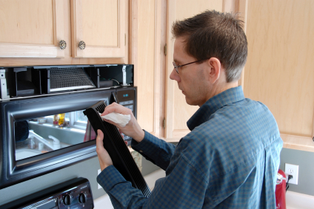
Edelläkävijä on muita useammin…
Mies, iältään alle 45-vuotias
Hyvätuloinen ja korkeasti koulutettu, usein tekniikan alalla
Johtavassa asemassa
Kodin lämmityksenä usein maalämpö tai varaamaton sähkölämmitys
On vaihtanut sähkönmyyjää
Omistaa sähköistetyn vapaa-ajan asunnon
On kiinnostunut tekniikasta ja seuraa tekniikan kehitystä eri medioissa
Suhtautuu myönteisesti ympäristöön ja osallistuu aktiivisesti jonkin ympäristö- tai luonnonsuojelujärjestön työhön, toimii ehkäistäkseen ilmastonmuutosta
Osallistuu mielellään kokeiluihin ja pilotteihin
Lupaavimmat asiakasryhmät I

Slide 13

Energiasta kiinnostunut on muita useammin…
Mies, iältään yli 55-vuotias
Maanviljelijä tai yrittäjä
Haja-asutusalueelta
Käynyt vähemmän kouluja
On aktiivisesti etsinyt kotiautomaatiota
Riskiä karttava ja haluaa suosituksia ennen ostopäätöstä
Ostaisi mielellään suurilta, luotettavaksi kokemiltaan yrityksiltä
Lupaavimmat asiakasryhmät II

Slide 14

Sähköyhtiöön myönteisesti suhtautuva on muita useammin…
mies tai nainen, kaiken ikäinen
Asuu keskikokoisessa tai suurehkossa asunnossa (80-120 m2)
Ei ole vaihtanut sähkönmyyjää
Ei omista sähköistettyä vapaa-ajan asuntoa
Työntekijä ammattiasemaltaan
On tyytyväinen sähköyhtiön tarjoamiin mahdollisuuksiin tehostaa energiankäyttöä
Luottaa siihen, että sähköyhtiö kunnioittaa asiakkaan yksityisyyttä ja tietoturvaa
Uskoo, että energiayhtiön tarjoamat laitteet ovat laadukkaita ja eivät rikkoudu tai riko muita laitteita
Lupaavimmat asiakasryhmät III

Slide 15
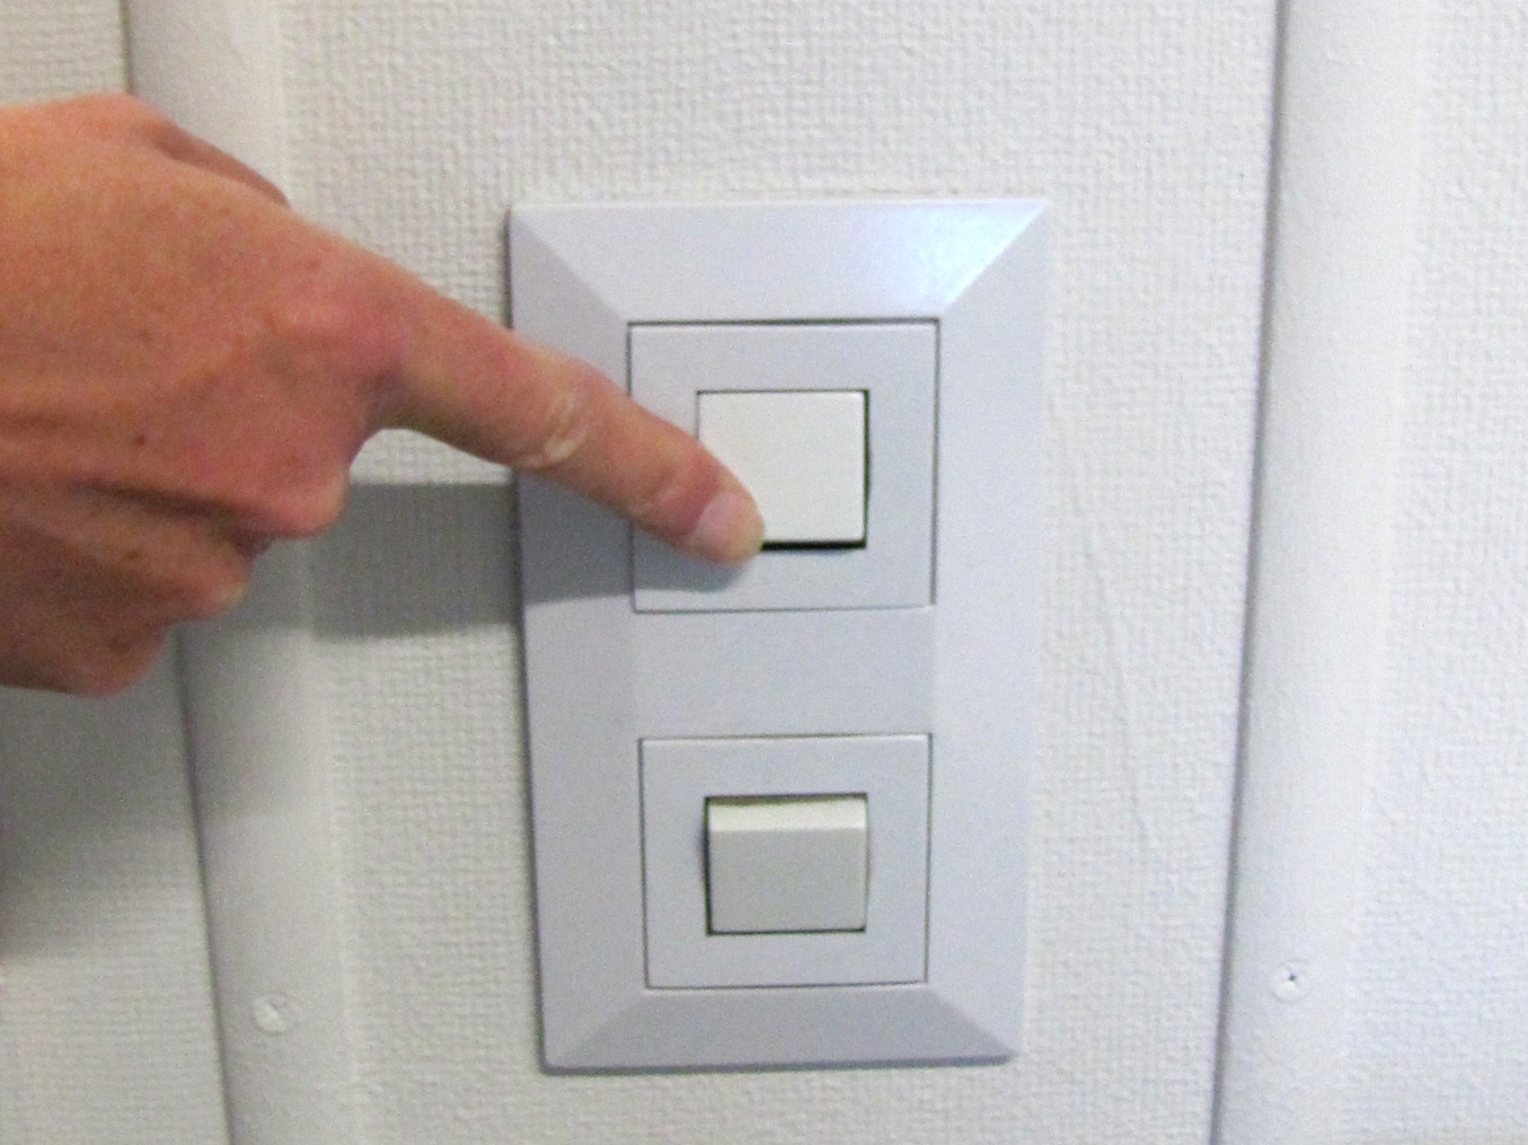
Liikkeellelähtö

Slide 16
Palvelujen kehittäminen edellyttää uuden osaamisen kehittämistä. Pilottien ja kokeilujen avulla kertyy osaamista asiakkaiden tarpeista ja palvelujen tuottamisesta. Samalla tunnistetaan, mitä palvelun osia kannattaa tehdä itse ja mitä kannattaa hankkia muilta.
Seuraavassa kerrotaan kokeneiden pilottien tekijöiden kokemuksia siitä, miten kokeilut ja pilotit kannattaa suunnitella ja toteuttaa.
Liikkeellelähtö

Slide 17
Kokeneiden tekijöiden ohjeet pilottien suunnitteluun
Todellisten ongelmien ratkaisu kannattavasti
Asiakaslähtöisyys, käytettävyys, selkeys
Sitoutuneet osallistujat
Hyvä suunnittelu ja resursointi, sisäinen organisointi
Pilotin arviointi: Uutta tietoa tuotekehitykseen
Ohjeita ja suosituksia

Slide 18
A Todellisten ongelmien ratkaisu kannattavasti
Palveluissa kannattaa lähteä liikkeelle asiakkaiden todellisista ongelmista, ei tekniikan mahdollisuuksista. Ongelman ratkaisemisen on oltava kannattavaa sekä palveluntarjoajalle että asiakkaalle.
Tämän pohjaksi tarvitaan
tutkimustietoa asiakastarpeista ja asiakaskohtaisista potentiaaleista
  eli tarvitaan tietoa potentiaalisten asiakkaiden sähkön käytöstä
asiakkaiden näkemykset tarpeistaan ja valmiudet muutokseen
  eli tarvitaan yrityskohtaisia kyselyjä tai tietoja asiakasraadeilta
yhteiskunnallista keskustelua
  eli on seurattava ja osallistuttava julkiseen keskusteluun energiatehokkuuden merkityksestä yhteiskunnassa
palveluntarjoajan oma visio: mitä ratkaisuja halutaan ja osataan tarjota
  on tunnistettava oma erityisosaaminen

Slide 19
B Asiakaslähtöisyys, käytettävyys ja selkeys
Pilotoinnissa kannattaa edetä vaiheittain. Markkinointia ja käytettävyyttä on syytä kehittää, ennen kuin palvelu lanseerataan tavallisille asiakkaille.
Asiakaslähtöisyyttä voidaan kehittää testaamalla viestinnässä käytettävää kieltä ja palvelun käytettävyyttä.
Ensi vaiheen testaajia voi löytyä omasta asiakasrekisteristä, oman firman ihmisten parista tai tuttavapiiristä. Tarvittaessa voi käyttää myös ulkopuolista apua (markkinatutkimus, muotoilutoimistot).

Slide 20
C Sitoutuneet osallistujat
Vaikka pilotit ovat kokeiluja, ne on syytä ottaa vakavasti yrityksessä ja niihin on tärkeä löytää kokeiluun sitoutuneita osallistujia. Tarvitaan:
oikeasti kiinnostuneita asiakkaita, jotka viitsivät antaa palautetta
palveluntarjoajan viestintää ja markkinointia
jatkuvaa yhteydenpitoa pilotin asiakkaisiin
tuotteen riittävää kypsyysastetta (jotta kiinnostus ei hiivu teknisten ongelmien takia)
Asiakkaat on hyvä ottaa mukaan jo suunnitteluvaiheessa!

Slide 21
D Suunnittelu, resursointi ja organisointi
Jotta pilotista olisi hyötyä ja se kannustaisi jatkamaan, tarvitaan työtä myös palveluntarjoajayrityksen sisällä. Onnistunutta pilottia pohjustavaa työtä ovat:
taloudellisten riskien ja hyötyjen sekä potentiaalisten ongelmien analysointi
johdon sitouttaminen: resurssit, pitkäjänteisyys ja kärsivällisyys
henkilöstön sitouttaminen, asiakastuki
yhteistyö organisaation sisällä
asentajien valmiudet

Slide 22
E Pilotin arviointi: uutta tietoa tuotekehitykseen
Pilotin on tarkoitus palvella uuden liiketoiminnan kehittämistä. Siksi pilotti on arvioitava huolella ja rehellisesti.
Huolellisella arvioinnilla pilotista voidaan saada paljon irti:
asiakkailta kehittämisehdotuksia
palvelun kehittäminen: mikä toimi hyvin, mitä on korjattava?
liiketoimintamallin verifiointi tai kumoaminen

Slide 23
Ensivaiheen markkinaehtoisista palveluista
Ensivaiheessa

Slide 24

Kumppanuudet

Slide 25
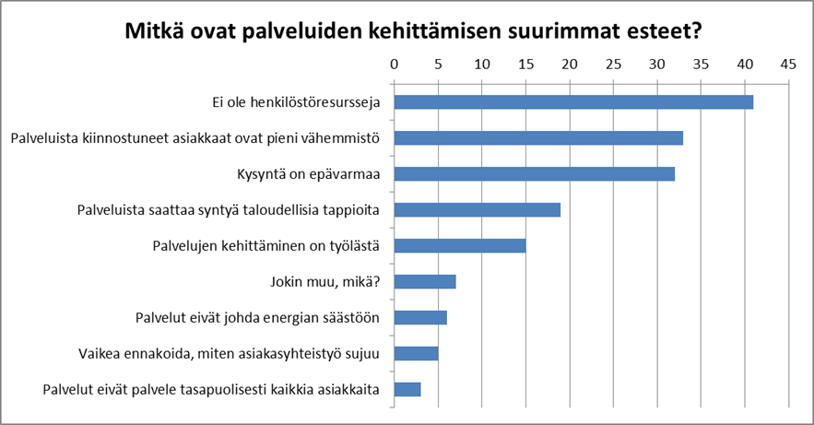
Sähköyhtiöille osoitetun kyselyn mukaan palvelujen kehittämisen tärkein este on henkilöstöresurssien puute. Kaikissa yhtiöissä ei myöskään enää ole henkilökohtaista kosketusta asiakkaisiin. Kumppanuudet ovatkin tärkeässä asemassa kehitettäessä uusia palveluja.
Palveluiden kehittämisen esteet

Slide 26
Energiatehokkuuspalvelumarkkinoiden mahdollisia toimijoita:
asukasyhdistykset
kunnan tai kaupungin kaavoitus- ja suunnittelutoimi, ympäristötoimi, rakennustarkastaja tai tekninen toimi
muu kunnan tai kaupungin hallintokunta
muut palvelualan yritykset (esim. isännöitsijät, rahoitus, nuohoojat, asentajat, huolto, rakennus- ja remontointiliikkeet)
paikallisen energiatoimistot tms.
sähkön myyjät tai verkkoyhtiöt
tieto- ja viestintätekniikan alan yritykset (esim. mittaus ja seurantalaitteet)
valtakunnallisten neuvontaorganisaatioiden paikallisyhdistykset (esim. Martat, 4H-yhdistys)
ympäristöjärjestöt

Slide 27
Kuluttajien sopivaksi katsoma taho tuottaa energiatehokkuuspalveluita
Tällä hetkellä markkinat ovat vasta tuoreet ja kenties siksi perinteiset palveluiden tarjoajat tuntuvat tässä vaiheessa sopivimmilta tahoilta palveluntarjoajiksi. Vastauksissa näkyy se, että vastaajat arvostavat paikallisuutta, mahdollisesti siksi, että se koetaan tutuksi ja turvalliseksi.
Kunta tai kaupunki
38 %
Sähkön myyjä
35 %
Paikallinen sähkö-verkkoyhtiö
59 %
Energiansäästö- laitteiden valmistaja
31 %
Teleope-raattori
Kotitaloudet ovat kuitenkin avoimia hankkimaan palveluja useilta eri toimijoilta, joten kumppanuudet vaikuttavat lupaavalta vaihtoehdolta palveluiden tuottamisessa.
Luonnon-suojelu-yhdistys
Isännöitsijä/huoltoyhtiö
24 %
Asukas-yhdistys
Rauta-kauppa
Kotiautomaa-tiolaitteiden valmistaja

Slide 28
Sopiva palvelun tarjoaja asiakasryhmittäin – myönteisesti suhtautuvat
Eri vastaajaryhmät ovat valmiita hankkimaan palveluita pääosin samoilta toimijoilta.
Edelläkävijät ovat avoimimpia myös muiden toimijoiden kuin perinteisten sähkömarkkinoiden toimijoiden tarjoamille palveluille verrattuna muihin. Koska nämä ihmiset ovat edellä markkinoita, voi olettaa, että markkinoiden kehittyessä kiinnostus ja luottamus hankkia palveluita myös muilta toimijoilta lisääntyy muiden asiakkaiden parissa.
%

Slide 29
Sopiva palvelun tarjoaja asiakasryhmittäin – kielteisesti suhtautuvat
Myös kielteisesti suhtautuvien vastaajien mielestä sopivin taho tuottaa energiatehokkuuspalveluita olisi paikallinen sähköverkkoyhtiö. Myös näiden vastaajien kohdalla paikallisuus saattaa painaa vaa’assa enemmän, kuin sähköyhtiön muoto.

Slide 30
Kumppanuuksien edut: synergiat
Kumppanuuksia kannattaa pohtia myös suhteessa niiden tuomiin asiakassuhteisiin.
Hyvillä kumppaneilla saattaa olla sellaista tietoa asiakkaiden tarpeista ja tilanteesta, joka verkkoyhtiöltä tai sähkön myyjältä puuttuu. Sähköyhtiöillä taas on yksityiskohtaista tietoa asiakkaiden kulutuksesta.
Tuntikulutusdatan ja valikoitujen yhteistyökumppaneiden kautta kentältä saatavan tiedon yhdistäminen voi auttaa tuottamaan asiakkaille räätälöityjä palveluja.

Slide 31
Kumppanuuksien riskeihin varautuminen
Asiakkaat eivät erottele palvelun tarjoamiseen tarjottavia tahoja, vaan arvioivat onnistumisia tai epäonnistumisia kokonaisuutena. Luottamus yhteistyöhön on tärkeää kumppanuuksissa ulkopuolisten yritysten kanssa, koska niihin liittyy asiakassuhteiden ja luottamuksellisen asiakastiedon suojelu. Kokeneiden yritysten mukaan tärkeää on:
hyvien kumppaneiden löytäminen: palvelun tarjoamiseen osallistuvilla yrityksillä on oltava yhdensuuntaiset intressit
sopimukset: vastuiden ja velvoitteiden on oltava selviä puolin ja toisin
jälkiseuranta ja asiakastyytyväisyystutkimukset: näin päästään testaamaan myös kumppanuuksien toimivuutta

Slide 32
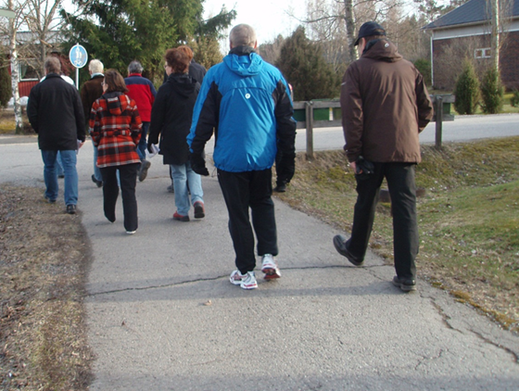
Seuraavat askeleet

Slide 33
Seuraavat askeleet
Energiatehokkuuspalvelujen markkinat kehittyvät vähitellen. Verkkoyhtiöiden tarjoamat palvelut kehittävät markkinoita lisäämällä asiakkaiden osaamista ja edistämällä asiakaskohtaisen kulutustiedon jalostamista.
Seuraavaksi
Markkinoiden nykyisessä kehitysvaiheessa eri yhtiöiden kannattaa:
Seurata tiettyjä asioita
Kehittää osaamista
Pilotoida palveluja
Investoida markkinoiden rakentamiseen

Slide 34
Seuraavat askeleet verkkoyhtiöille ja sähkön myyjille

Slide 35
Tulevaisuuden markkinoiden rakentaminen verkkoyhtiöiden ja markkinaehtoisten palvelujen tuottajien rajapinnassa

Slide 36
Palveluiden kehittäjän kannattaa
hankkia tietoa
  keinoista, kuinka selvittää käyttäjätarpeita
  käyttäjien huolenaiheista ja ongelmista
  ajankohtaisista tutkimuksista
  mm. http://www.energia.fi/julkaisut/69
testata ratkaisujen käytettävyyttä ennen pilotointia
etsiä sopiva kumppani tarjoamaan palveluita yhteistyössä sähköyhtiön kanssa
selvittää, mikä estää palveluiden kehitystä omassa yrityksessä
Yhteenveto

Slide 37

Julkaisu: Energiatehokkuuspalveluiden markkinapotentiaali ja parhaat käytännöt ISBN 978-951-698-274-1 (PDF)
Aineistona on käytetty edustavalle otokselle suomalaisia kuluttajia kohdistetun kyselyn vastauksia, suomalaisille sähköyhtiöille lähetetyn kyselyn vastauksia sekä kahdessa asiantuntijatyöpajassa tuotettua materiaalia. Kyselyvastauksia on analysoitu tilastollisin menetelmin.
Kuluttajatutkimuskeskuksen muita oppaita:
  http://mechanisms.energychange.info/fi/home
  www.juuseri.com
  www.udi.fi
  http://blogit.kuluttajatutkimus.fi/osvu/?page_id=43
Kuluttajatutkimuskeskus
PL 142
00531 HELSINKI
www.kuluttajatutkimuskeskus.fi

